Slide 1
Доклад на тему:
«Современные математики»
ГБПОУ Дзержинский педагогический колледж
Выполнила студентка группы ДО-1Б
Анюшкина Ксения Павловна
Нижегородская область, г.Дзержинск
2019 год

Slide 2
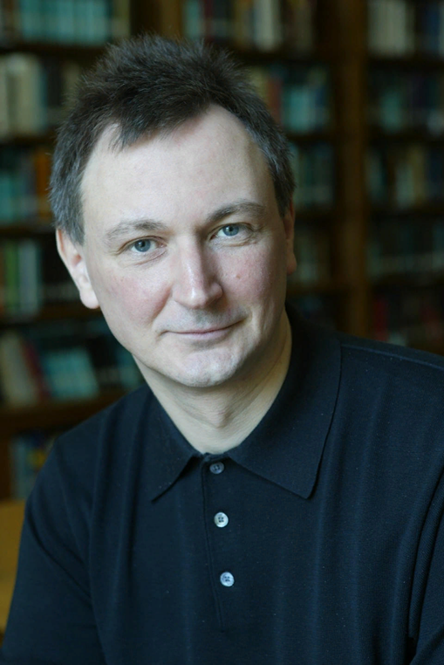
Владимир Александрович Воеводский
  Внес значительный вклад в алгебраическую геометрию и основания математики.
  Лауреат Филдсовской премии(2002).
  Постоянный профессор Института перспективных исследований.

Slide 3
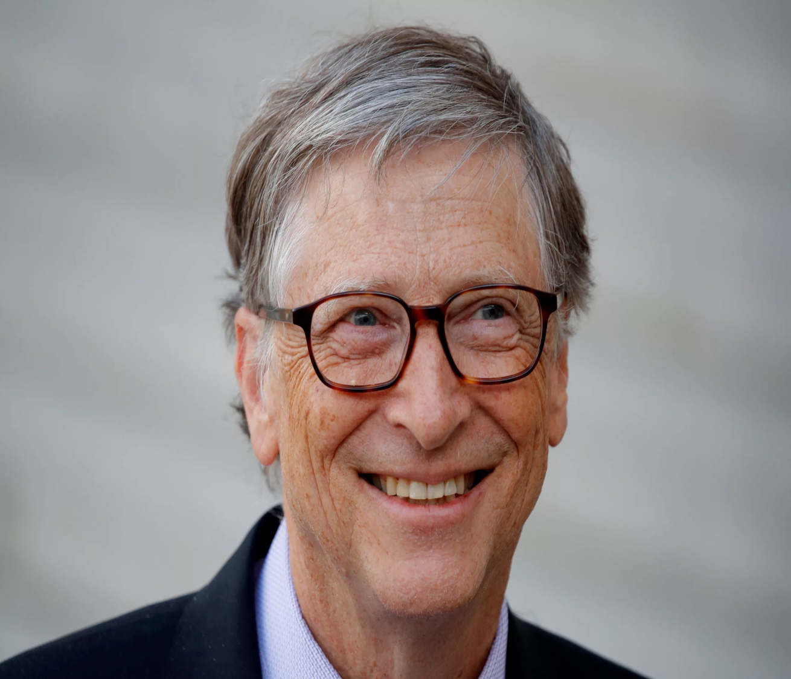
Билл Гейтс
Создатель компании Microsoft.
Является сопредседателем благотворительного Фонда Билла и Мелинды Гейтс.

Slide 4
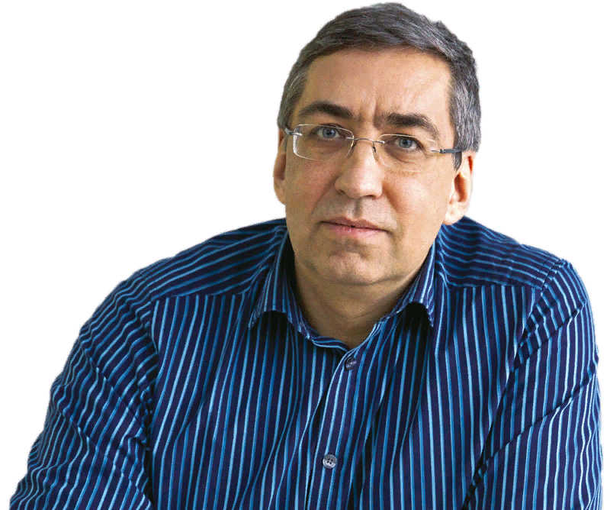
Игорь Станиславович Ашманов.
Специалист в области искусственного интеллекта, разработки программного обеспечения,управления проектами.
Генеральный директор компании «Ашманов и партнеры».
Кандидат технических наук.

Slide 5
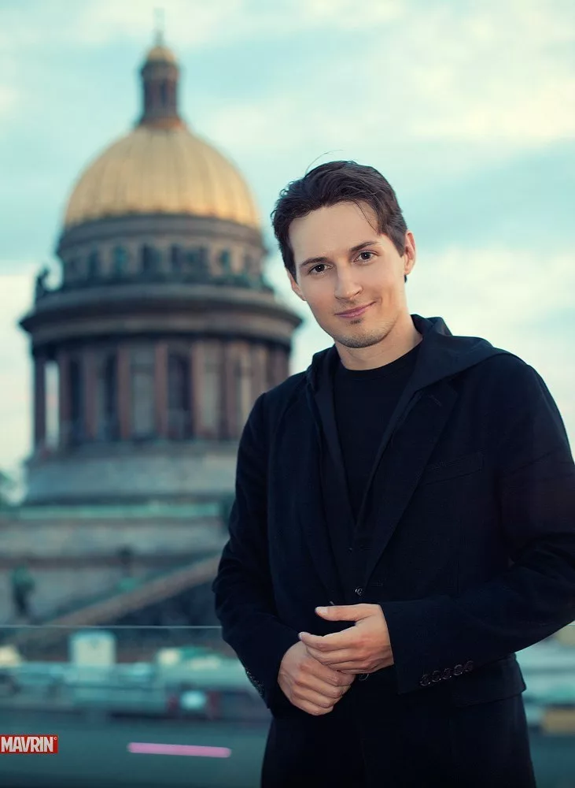
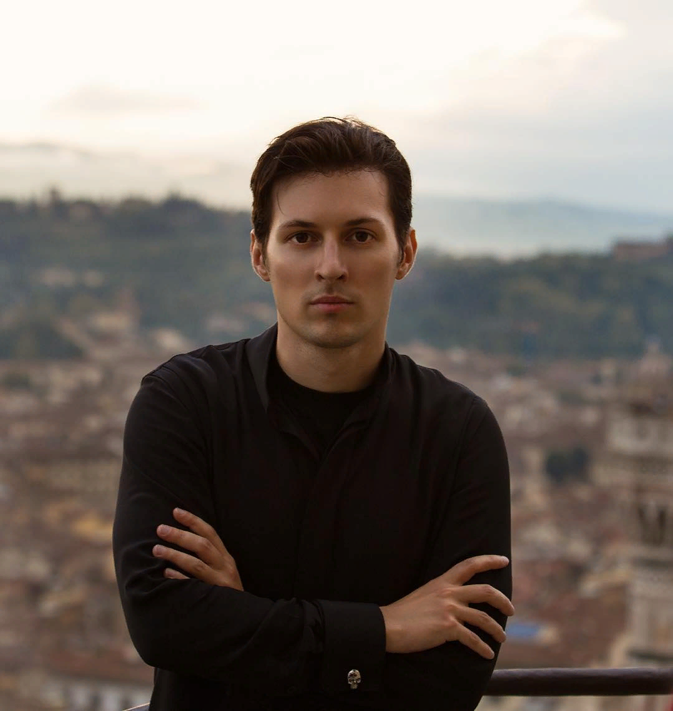
Павел Валерьевич Дуров

Slide 6


Павел Дуров
Российский предприниматель,один из создателей социальной сети «Вконтакте» и одноименной компании. кроссплатформенного мессенджера Telegram и других проектов.

Slide 7
Спасибо за внимание!

